Slide 1


Slide 2






تعيين تلميذ(ة) للإجابة
توجيهات و شرح التعليمات
عرض فيديو
المرور بين الصفوف للمساعدة وتصحيح الإنجازات
عمل في ثنائيات
نهاية الشريط، المرور إلى الشريحة الموالية.

Slide 3

تنظيم حصص الأسبوع
اليوم 4 -
اليوم1 -
أنشطة اعتيادية (10د).
ورشة القراءة: استثمار النص 50د.
إملاء (25د).
أنشطة اعتيادية (10د).
معجم (25د).
ورشة الاستماع والتحدث (30د).
الكلمات البصرية+ القراءة المشتركة(20د) .
اليوم 5 -
اليوم 2 -
أنشطة اعتيادية (10د)
ورشة القراءة (40د)
التعبير الكتابي (35د)
أنشطة اعتيادية (10د).
ورشة الاستماع والتحدث 30د).
ورشة القراءة (45د).
اليوم 6 -
اليوم 3 -
ورشة القراءة: الفهم (30د)
إنتاج الكتابي (30د)
قراءة إثرائية 25 د
أنشطة اعتيادية (10د).
ورشة الاستماع والتحدث (30د).
ورشة القراءة (45د).
Révision
Lecture offerte

Slide 4







هيكلة حصة اليوم
- 01 النشاط الاعتيادي
طلاقة
- 02استماع وتحدث
في محمية الحيوانات: استثمار المسموع: البنية
- 03قراءة
الببر التسماني: التوقع والتحقق - القراءات الفردية - الفهم العام

Slide 5


عند نهاية الحصة
على الأقل % 80 من المتعلمين سيكونون قادرين على:
فهم المعنى العام للحكاية (في محمية الحيوانات) من خلال استثمار بنيتها.
التوقع والتحقق من خلال قراءة النص "الببر التمساني".
الإجابة عن أسئلة الفهم العام للنص "الببر التمساني".

Slide 6

افتتاح الحصة
أنشطة اعتيادية
ترحيب وتدبير السلوك؛
الواجب المنزلي؛
طلاقة.

Slide 7


مرحبا بكم، سننطلق في حصة اللغة العربية.
اختــتام الحــصة
استـماع وتحدث
معــــــــــجم
افتتاح الحصة

Slide 8





قبل أن نبدأ حصة اليوم نتذكر شروط الحصول على نجمة التميز.
اختــتام الحــصة
قراءة
استـماع وتحدث
معــــــــــجم
افتتاح الحصة
مَنْ يُذَكِّرُ بِقَواعِدِ السُّلوكِ داخِلَ الْقِسْمِ؟

Slide 9

ضعوا الكراسة واللوحة في القمطر
اختــتام الحــصة
استـماع وتحدث
معــــــــــجم
افتتاح الحصة

Slide 10
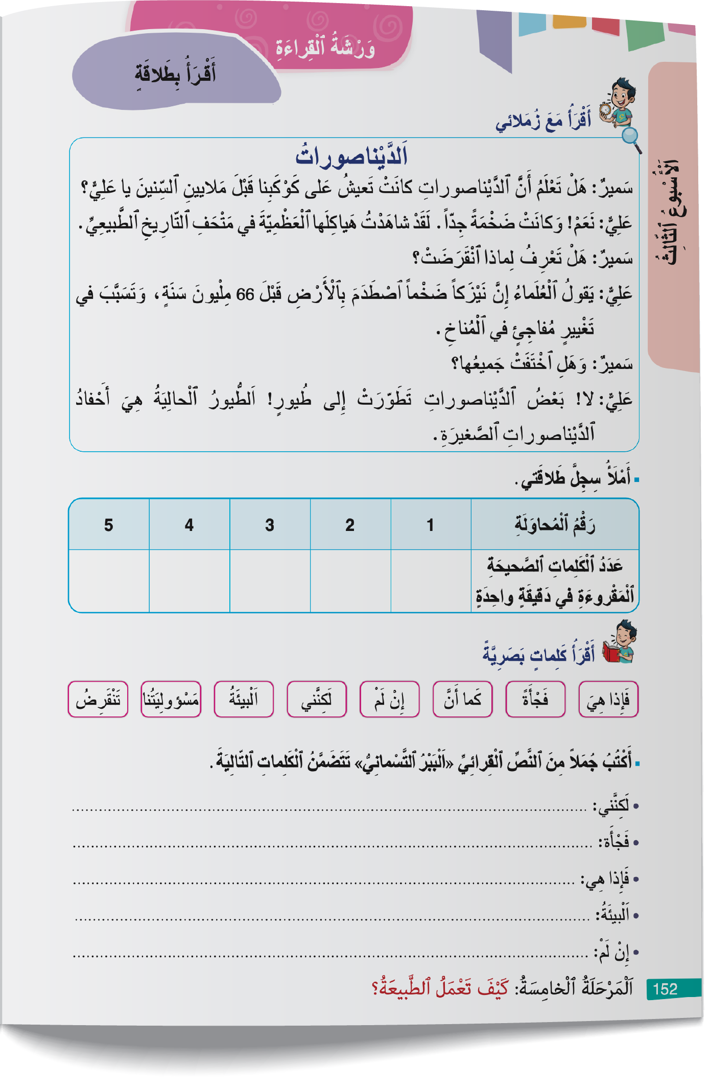
خذوا الكراسة ص 152. سأتحقق من إنجازكم للواجب المنزلي. من يقرأ الجمل التي وجدها؟
تشجيع المتعلمين الذين قرأوا النص واستخرجوا الجمل.
اختــتام الحــصة
قراءة
استـماع وتحدث
افتتاح الحصة

Slide 11
الآن سنمر لتحدي الطلاقة. سأسحب 5أسماء أخر .
اختــتام الحــصة
قراءة
استـماع وتحدث
افتتاح الحصة
تَحَدّي ٱلطَّلاقَةِ

Slide 12
أنادي على التلميذ الأول: ..........................................................
تناقش الأخطاء بعد كل قراءة وتوضح كيفية تجاوزها.
اختــتام الحــصة
قراءة
استـماع وتحدث
افتتاح الحصة
بَعْدَ أَيّامٍ جَلَسَ ٱلطِّفْلُ في غُرْفَتِهِ يُفَكِّرُ. فَجْأَةً سَمِعَ صَوْتاً يُكَلِّمُهُ: أَنا قَلَمُ ٱلرَّصاصِ، لَقَدِ ٱشْتَقْتُ إِلى ٱلْكِتابَةِ وَٱلرَّسْمِ. اِنْدَهَشَ ٱلطِّفْلُ وَصاحَ: أَنْتَ! وَماذا تُريدُ أَنْ نَكْتُبَ؟
أَخَذَ ٱلطِّفْلُ ٱلْقَلَمَ بَيْنَ أَنامِلِهِ وَشَرَعَ يَكْتُبُ عَنْ تَلَوُّثِ ٱلْبيئَةِ وَيَرْسُمُ أَشْجاراً وَأَنْهاراً. وَما إِنْ فَرَغَ مِنْ عَمَلِهِ حَتّى سَمِعَ ٱلْقَلَمَ يَهْمِسُ: لَقَدْ تَحَوَّلْتُ إِلى كَلِماتٍ وَرُسوماتٍ رائِعَةٍ !...

Slide 13

الآن سنمر لتحدي الطلاقة. سأسحب 5أسماء أخر ى.
اختــتام الحــصة
قراءة
استـماع وتحدث
افتتاح الحصة
تَحَدّي ٱلطَّلاقَةِ

Slide 14
هذا سؤال حول معلومة ضمنية. من يقرأ؟ من يجيب؟
اختــتام الحــصة
قراءة
استـماع وتحدث
معــــــــــجم
افتتاح الحصة
كَيْفَ صارَ ٱلْقَلَمُ بَعْدَ أَنْ فَرَغَ ٱلطِّفْلُ مِنْ رَسْمَتِهِ عَلى ٱلْوَرَقَةِ؟
أَقْصَرَ؛
أَطْوَلَ؛
لَمْ يَتَغَيَّرْ طولُهُ؛

Slide 15
من يعيد تقديم الجواب في جملة مفيدة؟
اختــتام الحــصة
قراءة
استـماع وتحدث
معــــــــــجم
افتتاح الحصة
صار ٱلْقَلَمُ بَعْدَ ٱلرَّسْمَةِ
أَقْصَرَ؛
أَطْوَلَ؛
لَمْ يَتَغَيَّرْ طولُهُ؛

Slide 16
هذا سؤال آخر حول معلومة ضمنية. من يقرأ؟ ما الاختيار الصحيح؟ هل تتفقون؟ لماذا؟
اختــتام الحــصة
قراءة
استـماع وتحدث
معــــــــــجم
افتتاح الحصة
اَلْقِصَّةُ خَيالِيَّةٌ لِأَنَّ
اَلطِّفْلَ جَلَسَ يُفَكِّرُ؛
اَلطِّفْلَ رَسَمَ أَنهاراً وَأَشْجاراً؛
قَلَمَ ٱلرَّصاصِ كَلَّمَ ٱلطِّفْلَ؛
اَلطِّفْلَ كَتَبَ عَنِ ٱلتَّلَوُّثِ؛

Slide 17
من يعيد تقديم الجواب في جملة مفيدة؟
اختــتام الحــصة
قراءة
استـماع وتحدث
معــــــــــجم
افتتاح الحصة
اَلْقِصَّةُ خَيالِيَّةٌ لِأَنَّ
اَلطِّفْلَ جَلَسَ يُفَكِّرُ؛
اَلطِّفْلَ رَسَمَ أَنهاراً وَأَشْجاراً؛
قَلَمَ ٱلرَّصاصِ كَلَّمَ ٱلطِّفْلَ؛
اَلطِّفْلَ كَتَبَ عَنِ ٱلتَّلَوُّثِ؛

Slide 18
أبطال الطلاقة اليوم هم : ...............................
اختــتام الحــصة
قراءة
استـماع وتحدث
افتتاح الحصة
تَحَدّي ٱلطَّلاقَةِ

Slide 19
استماع وتحدث
استماع وتحدث
في محمية الحيوانات : استثمار البنية

Slide 20
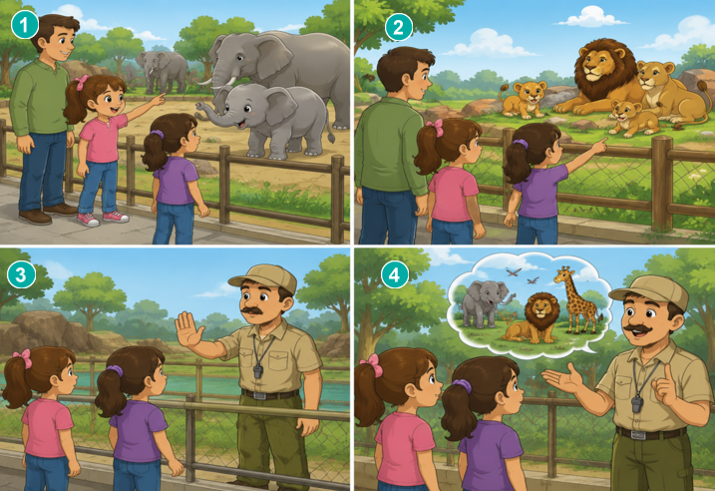
تعرفنا في الحصة الماضية حكايةً جديدةً، ما عنوانها؟
اختــتام الحــصة
قراءة
استـماع وتحدث
افتتاح الحصة

Slide 21
-استعدوا – سنعيد الاستماع للحكاية. تذكروا أحداثها جيدا.
اختــتام الحــصة
قراءة
استـماع وتحدث
افتتاح الحصة
أَسْتَمِعُ

Slide 22
تسميع النص. يسمع الأستاذ النص (جزء 1). (بعد فصل الحاسوب عن المسلاط)
اختــتام الحــصة
قراءة
استـماع وتحدث
افتتاح الحصة
أَطَلَّتْ أَشْواقُ مِنْ سِياجِ الْمَحْمِيَّةِ، وَصاحَتْ في انْبِهارٍ:
- اُنْظُري يا نِهادُ، ما أَلْطَفَ ذلكَ الْفيلَ الصَّغيرَ!
رَدَّتْ نِهادُ، وَهِيَ تُشيرُ إِلى قَطيعِ الْأُسودِ:
- أَجَلْ، ثُمّ لاحِظي كَيْفَ تَمْشي هذِهِ الْأشْبالُ جَماعَةً، كَأنَّها فَريقٌ واحِدٌ!
هَتَفَتْ أَشْواقُ مُتَحَمِّسَةً:
- لَيْتَني أَعْبُرُ السِّياجَ لِأُلاعِبَ هذِهِ الْحَيَواناتِ!
سَمِعَ مُرْشِدُ الْمَحْمِيَّةِ كَلامَهُما، فَقالَ مُبْتَسِمًا:
- لكِنَّ هذا السِّياجَ لِإِبْعادِ الْخَطَرِ عَنْكِ يا صَغيرَتي. كَما أَنَّهُ يَحْمي الْحَيَواناتِ أَيْضا. فَلَوْلا هذهِ الْمَحْمِيّاتُ، لَكانَ الْكَثيرُ مِنْها قَدِ انْقَرَضَ.
تَساءَلَتْ نِهادُ:
- وَماذا سَيَحْدُثُ إِذا انْقَرَضَتِ الْحَيَواناتُ؟

Slide 23
اختــتام الحــصة
قراءة
استـماع وتحدث
افتتاح الحصة
تسميع النص. يسمع الأستاذ النص (جزء 2). (بعد فصل الحاسوب عن المسلاط)
أَجابَ الْمُرْشِدُ:
- عِنْدَما تَنْقَرِضُ الْحَيَواناتُ، يَخْتَلُّ التَّوازُنُ الطَّبيعِيُّ في الْبيئَةِ. فَإِذا اخْتَفى الثَّعْلَبُ مَثَلًا، سَتَزيدُ أَعْدادُ الْأَرانِبِ أَكْثَرَ، مِمّا سَيُؤَدّي إِلى تَدْميرِ الْعُشْبِ، وَالنَّباتاتِ. وَإِذا انْقَرَضَتِ الْقِطَطُ، سَتَتَزايَدُ أَعْدادُ الْفِئْرانِ، وَالْحَشَراتِ، وَسَيَتَسَبَّبُ ذلِكَ في انْتِشارِ الْأَمْراضِ.
هَزَّتْ أَشْواقُ رَأْسَها قائِلَةً:
- لَقَدْ فَهِمْتُ الْآنَ! عَلَيْنا، إِذَنْ، أَنْ نُحافِظَ عَلى كُلِّ الْحَيَواناتِ!
رَدَّ الْمُرْشِدُ:
- تَمامًا! كَما يَنْبَغي أَنْ نَتَجَنّبَ تَلْويثَ الْبيئَةِ، وَالصَّيْدَ الْجائِرَ، وَقَطْعَ الْأَشْجارِ، حَتّى نَحْمِيَ مَكانَ عَيْشِ الْحَيَواناتِ. هكذا نُحافِظُ عَلى حَياتِها، وَنَصونُ تَوازُنَ الْبيئَةِ عَلى كَوْكَبِنا.

Slide 24
نمر الآن لتذكر عناصر الحكاية.
اختــتام الحــصة
قراءة
استـماع وتحدث
افتتاح الحصة
عَناصِرُ ٱلْحِكايَةِ
زَمانُ وَمَكانُ ٱلأَحْداثِ
شَخْصِيّاتُ ٱلْحِكايَةِ
أَحْداثُ ٱلْحِكايَةِ

Slide 25
نبدأ بشخصيات الحكاية. من يذكر شخصيات الحكاية؟
اختــتام الحــصة
قراءة
استـماع وتحدث
افتتاح الحصة
عَناصِرُ ٱلْحِكايَةِ
شَخْصِيّاتُ ٱلْحِكايَةِ
أَشْواقُ – نِهادُ اَلْمُرْشِدُ.

Slide 26
والآن من يذكر بزمان ومكان أحداث الحكاية؟
اختــتام الحــصة
قراءة
استـماع وتحدث
افتتاح الحصة
عَناصِرُ ٱلْحِكايَةِ
زَمانُ وَمَكانُ
شَخْصِيّاتُ ٱلْحِكايَةِ
أَشْواقُ – نِهادُ اَلْمُرْشِدُ.
ذاتَ يَوْمٍ، في ٱلْمَحْمِيَّةِ.

Slide 27

من يقدم أحداث مقطع البداية؟
اختــتام الحــصة
قراءة
استـماع وتحدث
افتتاح الحصة
عَناصِرُ ٱلْحِكايَةِ
زَمانُ وَمَكانُ
شَخْصِيّاتُ ٱلْحِكايَةِ
أَحْداثُ ٱلْحِكايَةِ
أَشْواقُ – نِهادُ اَلْمُرْشِدُ.
ذاتَ يَوْمٍ، في ٱلْمَحْمِيَّةِ.
1- ذَهَبَتْ أَشْواقُ وَنِهادُ إِلى ٱلْمَحْمِيَّةِ. / اِنْبَهَرَتا بِحَيَواناتِ ٱلْمَحْمِيَّةِ.

Slide 28

والآن ما أحداث الوسط؟ (ما الحدث الذي أثار المرشد؟ ماذا فعل؟ ...)
يعرض التلاميذ أحداث الوسط قبل عرض الإجابة النموذجية.
اختــتام الحــصة
قراءة
استـماع وتحدث
افتتاح الحصة
عَناصِرُ ٱلْحِكايَةِ
زَمانُ وَمَكانُ
شَخْصِيّاتُ ٱلْحِكايَةِ
أَحْداثُ ٱلْحِكايَةِ
أَشْواقُ – نِهادُ اَلْمُرْشِدُ.
ذاتَ يَوْمٍ، في ٱلْمَحْمِيَّةِ.
1- ذَهَبَتْ أَشْواقُ وَنِهادُ إِلى ٱلْمَحْمِيَّةِ./ اِنْبَهَرَتا بِحَيَواناتِ ٱلْمَحْمِيَّةِ.
2 –عَبَّرَتْ أَشْواقُ عَنْ تَمَنّيها عُبورَ ٱلسِّياجِ؛
سَمِعَ مُرْشِدُ ٱلْمَحْمِيَّةِ كَلامَ ٱلْفَتاتَيْنِ؛
وَضَّحَ ٱلْمُرْشِدُ أَنَّ ٱلسِّياجَ يَحْمي ٱلنّاسَ وَٱلْحَيَواناتِ.
سَأَلَتْ نِهادُ عَمّا سَيَحْدُثُ إِذا ٱنْقَرَضَتِ ٱلْحَيَواناتُ؛
وَضَّحَ ٱلْمُرْشِدُ ٱلْعَلاقَةَ بَيْنَ ٱلِانْقِراضِ وَٱلتَّوازُنِ ٱلْبيئِيِّ.

Slide 29

والآن ما وضعية النهاية التي انتهى إليها الحوار بين الفتاتين والمرشد؟
يعرض التلاميذ أحداث النهاية قبل عرض الإجابة النموذجية.
اختــتام الحــصة
قراءة
استـماع وتحدث
افتتاح الحصة
عَناصِرُ ٱلْحِكايَةِ
زَمانُ وَمَكانُ
شَخْصِيّاتُ ٱلْحِكايَةِ
أَحْداثُ ٱلْحِكايَةِ
أَشْواقُ – نِهادُ اَلْمُرْشِدُ.
ذاتَ يَوْمٍ، في ٱلْمَحْمِيَّةِ.
1- ذَهَبَتْ أَشْواقُ وَنِهادُ إِلى ٱلْمَحْمِيَّةِ./ اِنْبَهَرَتا بِحَيَواناتِ ٱلْمَحْمِيَّةِ.
2 –عَبَّرَتْ أَشْواقُ عَنْ تَمَنّيها عُبورَ ٱلسِّياجِ؛
سَمِعَ مُرْشِدُ ٱلْمَحْمِيَّةِ كَلامَ ٱلْفَتاتَيْنِ؛
وَضَّحَ ٱلْمُرْشِدُ أَنَّ ٱلسِّياجَ يَحْمي ٱلنّاسَ وَٱلْحَيَواناتِ.
سَأَلَتْ نِهادُ عَمّا سَيَحْدُثُ إِذا ٱنْقَرَضَتِ ٱلْحَيَواناتُ؛
وَضَّحَ ٱلْمُرْشِدُ ٱلْعَلاقَةَ بَيْنَ ٱلِانْقِراضِ وَٱلتَّوازُنِ ٱلْبيئِيِّ.
3 – فَهِمَتِ ٱلْفَتاتانِ أَنَّهُ يَجِبُ ٱلْمُحافَظَةُ عَلى ٱلْحَيَواناتِ وَٱلْبيئَةِ.

Slide 30
هذا سؤال. من يقرأ؟ من يجيب؟
اختــتام الحــصة
قراءة
استـماع وتحدث
افتتاح الحصة
ما ٱلْأَفْعالُ ٱلَّتي تُضِرُّ بِٱلْبيئَةِ وَٱلْحَيواناتِ حَسَبَ ٱلْحِكايَةِ؟

Slide 31
من يقرأ الإجابة؟
اختــتام الحــصة
قراءة
استـماع وتحدث
افتتاح الحصة
اَلْأَفْعالُ ٱلَّتي تُضِرُّ بِٱلْبيئَةِ وَٱلْحَيواناتِ حَسَبَ ٱلْحِكايَةِ هِيَ: تَلْويثُ ٱلْبيئَةِ، وَٱلصَّيْدُ ٱلْجائِرُ، وَقَطْعُ ٱلْأَشْجارِ، ...

Slide 32
هذا سؤال آخر. من يقرأ؟ فكروا في الإجابة.
اختــتام الحــصة
قراءة
استـماع وتحدث
افتتاح الحصة
ما فائِدَةُ ٱلْمَحْمِيّاتِ حَسَبَ ٱلْحِكايَةِ؟
مَكانٌ لِلزِّيارَةِ وَرُؤْيَةِ ٱلْحَيَواناتِ؛
تُسْهِمُ في حِمايَةِ ٱلْحَيَواناتِ مِنَ ٱلِانْقِراضِ؛
تَحْمي ٱلنّاسَ مِنَ ٱلْحَيَواناتِ ٱلْمُفْتَرِسَةِ؛

Slide 33
سأعين من يجيب. هل تتفقون؟
اختــتام الحــصة
قراءة
استـماع وتحدث
افتتاح الحصة
ما فائِدَةُ ٱلْمَحْمِيّاتِ حَسَبَ ٱلْحِكايَةِ؟
مَكانٌ لِلزِّيارَةِ وَرُؤْيَةِ ٱلْحَيَواناتِ؛
تُسْهِمُ في حِمايَةِ ٱلْحَيَواناتِ مِنَ ٱلِانْقِراضِ؛
تَحْمي ٱلنّاسَ مِنَ ٱلْحَيَواناتِ ٱلْمُفْتَرِسَةِ؛

Slide 34
انتبهوا للتصحيح.
اختــتام الحــصة
قراءة
استـماع وتحدث
افتتاح الحصة
فائِدَةُ ٱلْمَحْمِيّاتِ حَسَبَ ٱلْحِكايَةِ
مَكانٌ لِلزِّيارَةِ وَرُؤْيَةِ ٱلْحَيَواناتِ؛
تُسْهِمُ في حِمايَةِ ٱلْحَيَواناتِ مِنَ ٱلِانْقِراضِ؛
تَحْمي ٱلنّاسَ مِنَ ٱلْحَيَواناتِ ٱلْمُفْتَرِسَةِ؛

Slide 35
هذا سؤال آخر، من يقرأ؟ فكروا قبل تقديم الإجابة.
اختــتام الحــصة
قراءة
استـماع وتحدث
افتتاح الحصة
ما ٱلْمَقْصودُ بِٱلتَّوازُنُ ٱلْبيئِيِّ (الطَّبيعِيِّ)؟ ما مِثالُ ذلِكَ؟
هُوَ أَنْ تَعيشَ ٱلنَّباتاتُ وَٱلْحَيَواناتُ وَٱلْكائِناتُ ٱلْحَيَّةُ مَعاً بِشَكْلٍ مُنَظَّمٍ، حَيْثُ يَساعِدُ كُلُّ واحِدٍ مِنْها ٱلْآخَرَ في ٱلْحَياةِ؛
مِثالٌ:
تَأْكُلُ ٱلْأَرانِبُ ٱلْعُشْبَ، وَٱلثَّعْلَبُ يَأْكُلُ بَعْضَ ٱلْأَرانِبِ. إِذا ٱخْتَفى ٱلثَّعْلَبُ، سَتَكْثُرُ ٱلْأَرانِبُ كَثيراً وَتَأْكُلُ كُلَّ ٱلْعُشْبِ، فَيَخْتَلُّ ٱلتَّوازُنُ ٱلْبيئِيُّ.
إذاً فَكُلُّ كائِنٍ لَهُ دَوْرٌ مُهِمٌّ في ٱلطَّبيعَةِ.

Slide 36
أحسنتم. استعدوا لسرد الحكاية غدا إن شاء الله.
اختــتام الحــصة
قراءة
استـماع وتحدث
افتتاح الحصة
في مَحْمِيَّةِ ٱلْحَيَواناتِ

Slide 37

فسحة تربوية.
قراءة
فسحة تربوية
نَشيدٌ

Slide 38
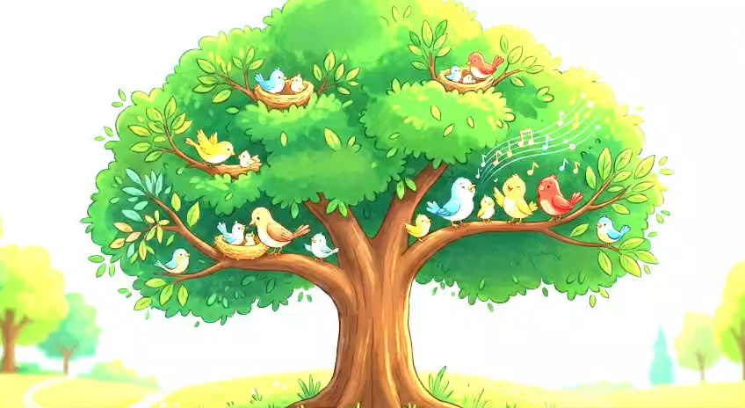
ننصت للنشيد
فسحة تربوية

Slide 39

فكروا في الجواب عن السؤال التالي
فسحة تربوية
ما ٱلْآيَةُ ٱلَّتي تُوَضِّحُ أَصْلَ ٱلْحَياةِ؟

Slide 40
الآية هي:
فسحة تربوية
قالَ اللَّهُ تَعالَى: "وَجَعَلْنا مِنَ ٱلْماءِ كُلَّ شَيْءٍ حَيٍّ."
سورة الْأَنْبِياءُ.

Slide 41
قراءة
قراءة
الببر التسماني: التوقع والتحقق - القراءات الفردية - الفهم العام

Slide 42
قبل أن ننطلق في قراءة النص الجديد، نبدأ بهذا السؤال؟ (دقيقتان)
إثارة معارف المتعلمين السابقة حول الموضوع.
اختــتام الحــصة
قراءة
استـماع وتحدث
افتتاح الحصة
- هَلْ يُمْكِنُ أَنْ نَرى دَيْناصوراً حَقيقِيّاً في مَكانٍ عَلى ٱلْأَرْضِ ٱلْيَوْمَ؟ لِماذا؟
- مَنْ يَذْكَرُ أَسْماءَ حَيَواناتٍ ٱنْقَرَضَتْ؟
- في نَظَرِكُمْ، لِماذا ٱنْقَرَضَتْ؟

Slide 43
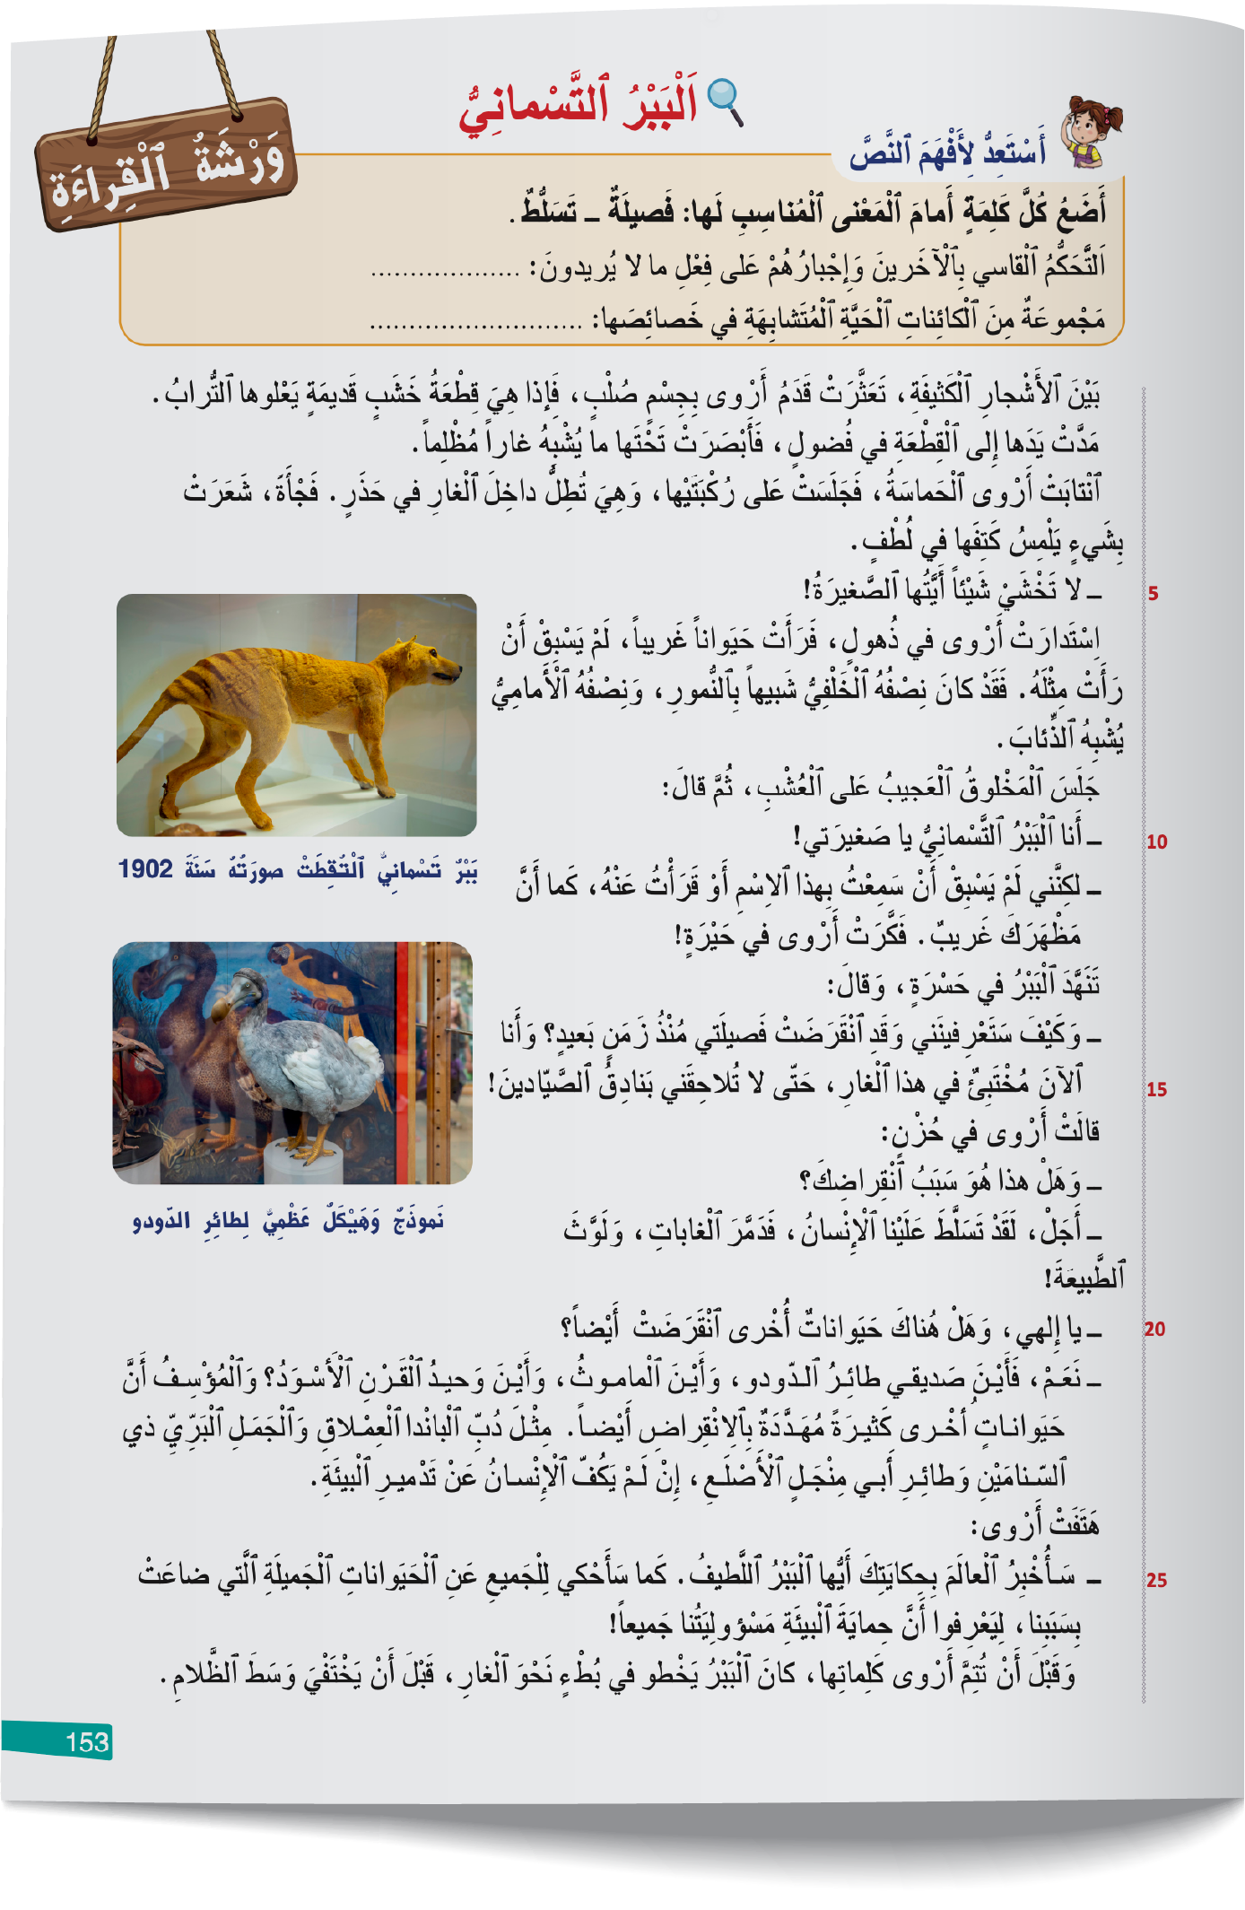
انتبهوا، سوف نقرأ نصا جديدا يعالج موضوع انقراض الحيوانات بعنوان «الببر التسماني».
اختــتام الحــصة
قراءة
استـماع وتحدث
افتتاح الحصة

Slide 44
قبل أن نتعرف النص الجديد سنتعلم كلمات تساعدنا على فهمه.
اختــتام الحــصة
قراءة
استـماع وتحدث
افتتاح الحصة
فَصيلَةٌ – تَسَلُّطٌ – ماموثٌ – وَحيدُ ٱلْقَرْنِ ٱلْأَسْوَدُ – طائِرُ أَبي مِنْجَلٍ ٱلْأَصْلَعُ – دُبُّ ٱلْبانْدا ٱلْعِمْلاقُ – اَلْجَمَلُ ٱلْبَرِّيُّ ذو ٱلسَّنامَيْنِ.

Slide 45
انتبهوا، من يقرأ معنى "فصيلة"؟ من يركب الكلمة في جملة؟
اختــتام الحــصة
قراءة
استـماع وتحدث
افتتاح الحصة
فَصيلَةٌ: مَجْموعَةُ حَيَواناتٍ لَها صِفاتٌ مُتَشابِهَةٌ.

Slide 46
من يقرأ معنى "تسلط"؟ (تلميذان) – من يركب الكلمة في جملة؟
اختــتام الحــصة
قراءة
استـماع وتحدث
افتتاح الحصة
تَسَلُّطٌ: أَنْ تَتَحَكَّمَ وَتَفْرِضَ ٱلْقَوَّةَ عَلى ٱلْآخَرينَ.
تَسَلَّطَ يَتَسَلَّطُ

Slide 47
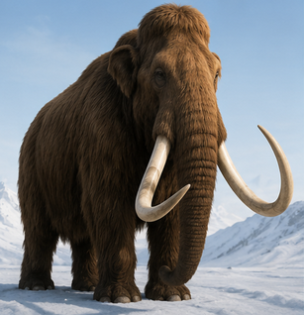
على الصورة حيوان انقرض تماما. ما هو هذا الحيوان؟
اختــتام الحــصة
قراءة
استـماع وتحدث
افتتاح الحصة
ماموثٌ

Slide 48
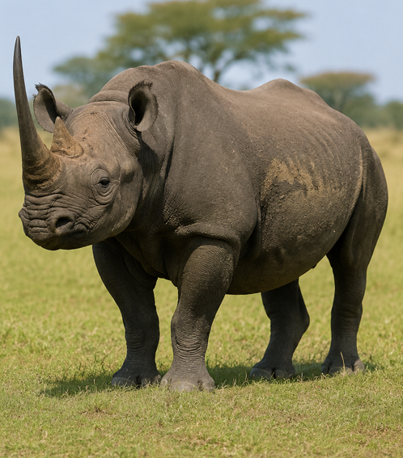
هذه صورة أخرى لحيوان منقرض. من يقرأ اسم هذا الحيوان؟ ماذا له؟
اختــتام الحــصة
قراءة
استـماع وتحدث
افتتاح الحصة
وَحيدُ ٱلْقَرْنِ ٱلْأَسْوَدِ ٱلْغَرْبِيُّ
(كانَ يَعيشُ في غَرْبِ إِفْريقِيا)

Slide 49
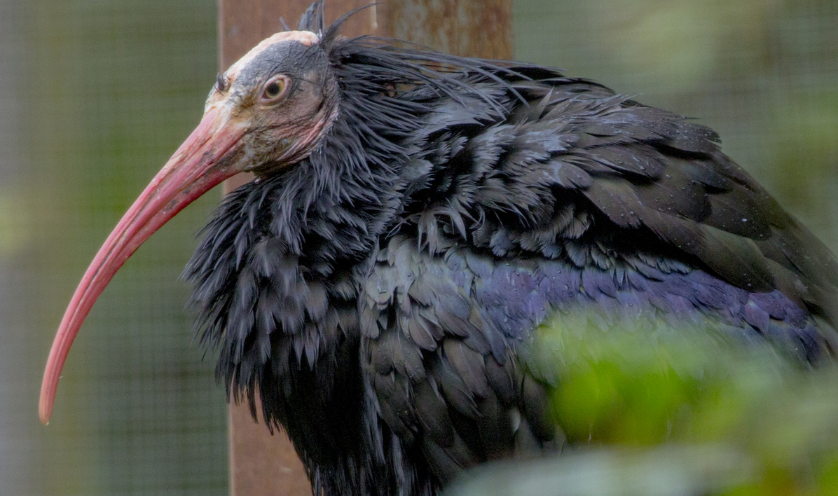
هذا طائر مهدد بالانقراض. ما اسمه؟
اختــتام الحــصة
قراءة
استـماع وتحدث
افتتاح الحصة
أَبو مِنْجَلٍ ٱلْأَصْلَعُ

Slide 50
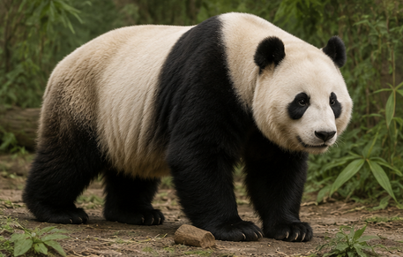
هذه صورة لحيوان آخر مهدد بالانقراض. ما هو؟
اختــتام الحــصة
قراءة
استـماع وتحدث
افتتاح الحصة
دُبُّ ٱلْبّانْدا ٱلْعِمْلاقُ

Slide 51
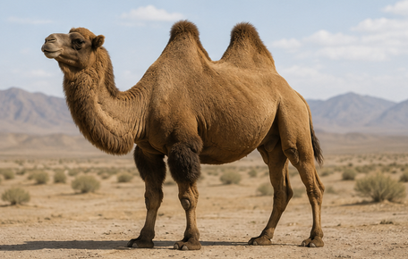
هذا حيوان آخر مهدد بالانقراض. ما اسمه؟
اختــتام الحــصة
قراءة
استـماع وتحدث
افتتاح الحصة
اَلْجَمَلُ ٱلْبَرِّيُّ ذو ٱلسَّنامَيْنِ

Slide 52
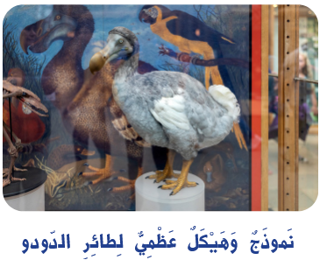
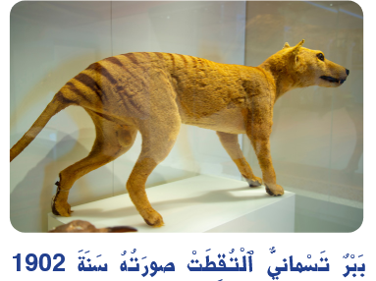
الآن، في ثنائيات، اقرؤوا العنوان ولاحظوا الصورة ثم اكتبوا توقعاتكم على الدفاتر.
اختــتام الحــصة
قراءة
استـماع وتحدث
افتتاح الحصة
اَلْبَبْرُ ٱلتَّسْماني
أَتَوَقَّعُ أَنْ يُقَدِّمَ ٱلنَّصُّ مَعْلوماتٍ عَنِ .........

Slide 53
سأعين ثنائيا ليتقاسم معنا توقعه؟ ما الذي جعلكما تتوقعان ذلك؟
اختــتام الحــصة
قراءة
استـماع وتحدث
افتتاح الحصة
اَلْبَبْرُ ٱلتَّسْماني
أَتَوَقَّعُ أَنْ يُقَدِّمَ ٱلنَّصُّ مَعْلوماتٍ عَنِ .........

Slide 54
كلنا متحمسون لمعرفة من وافق مضمون النص. خذوا ص 153، سنقرأ لنتحقق من توقعاتكم.
اختــتام الحــصة
قراءة
استـماع وتحدث
افتتاح الحصة

Slide 55
سأقرأ. تابعوا معي بأصابعكم. ارفعوا أصابعكم عند ذكر شخصية من شخصيات النص.
اختــتام الحــصة
قراءة
استـماع وتحدث
افتتاح الحصة
مَنْ هِيَ شَخْصيّاتُ ٱلنَّصِّ؟

Slide 56
سأعين من يقرأ. – تابع(ي). -ارفعوا أيديكم حين تسمعون سؤالا تطرحه أروى. (15 دقيقة)
تناقش أخطاء الطلاقة بعد كل قراءة فردية لتجنبها في القراءات الموالية.
اختــتام الحــصة
قراءة
استـماع وتحدث
افتتاح الحصة
- ما ٱلْأَسْئِلَةُ ٱلَّتي طَرَحَتْها أرْوى؟

Slide 57
نعود إلى توقعاتنا، هل توقعتم أن يقدم النص معلومات عن انقراض الببر التسماني؟ عن أسباب ذلك؟
اختــتام الحــصة
قراءة
استـماع وتحدث
افتتاح الحصة

Slide 58
سأسألكم أسئلة، أنتم تجيبون شفهيا وتناقشون الأجوبة. نبدأ بالسؤال الأول؟
اختــتام الحــصة
قراءة
استـماع وتحدث
افتتاح الحصة
- ما ٱلْمَوْضوعُ ٱلَّذي يَتَحَدَّثُ عَنْهُ ٱلنَّصُّ؟
- أَيْنَ وَجَدَتْ أَرْوى ٱلْبَبْرَ ٱلتَّسْمانِيَّ؟
- هَلْ لِقاءُ أَرْوى بِٱلْبَبْرِ ٱلتَّسْمانِيِّ حَقيقِيٌّ أَوْ خَيالِيٌّ؟ لِماذا؟

Slide 59
من يقرأ الأجوبة.
اختــتام الحــصة
قراءة
استـماع وتحدث
افتتاح الحصة
- يَتَحَدَّثُ ٱلنَّصُّ عَنْ مَوْضوعِ "ٱنْقِراضِ ٱلْحَيَواناتِ وَعَلاقَتِهِ بِأَفْعالِ ٱلْإِنْسانِ".
- وَجَدَتْهُ داخِلَ غارٍ مُظْلِمٍ.
- لِقاءُ أَرْوى بِٱلْبَبْرِ ٱلتَّسْمانِيِّ خَيالِيٌّ لِأَنَّ ٱلْحَيَوانَ لا يَتَكَلَّمُ لُغَةَ ٱلْإِنْسانِ كَما أَنَّ ٱلْبَبْرَ ٱلتَّسْمانِيَّ ٱنْقَرَضَ مُنْذَ مَدَّةٍ.

Slide 60
سؤال آخر. من يقرأ السؤال؟ ما المطلوب؟ - فكروا
اختــتام الحــصة
قراءة
استـماع وتحدث
افتتاح الحصة
ماذا تَعْني ٱلْعِبارَةُ "حَيَواناتٌ مُهَدَّدَةٌ بِٱلِانْقِراضِ"؟
حَيَواناتٌ أَعْدادُها قَليلَةٌ في ٱلطَّبيعَةِ؛
حَيَواناتٌ تَعيشُ في ٱلْغابَةِ عَلى شَكْلِ قَطيعٍ؛
حَيَواناتٌ مُفْتَرِسَةٌ وَتَهَدِّدُ حَياةَ ٱلْإِنْسانِ؛
حَيَواناتٌ أَليفَةٌ تَعيشُ مَعَ ٱلْإِنْسانِ.

Slide 61
من يقرأ الإجابة ؟
اختــتام الحــصة
قراءة
استـماع وتحدث
افتتاح الحصة
"حَيَواناتٌ مُهَدَّدَةٌ بِٱلِانْقِراضِ" هِيَ:
حَيَواناتٌ أَعْدادُها قَليلَةٌ في ٱلطَّبيعَةِ؛
حَيَواناتٌ تَعيشُ في ٱلْغابَةِ عَلى شَكْلِ قَطيعٍ؛
حَيَواناتٌ مُفْتَرِسَةٌ وَتَهَدِّدُ حَياةَ ٱلْإِنْسانِ؛
حَيَواناتٌ أَليفَةٌ تَعيشُ مَعَ ٱلْإِنْسانِ.

Slide 62
نستثمر الآن معجم النص. هذه سلسلة كلمات. ما الكلمة الجامعة لها؟ من يجيب؟
اختــتام الحــصة
قراءة
استـماع وتحدث
افتتاح الحصة
ماموثٌ – وَحيدُ ٱلْقَرْنِ ٱلْأَسْوَدُ – طائِرُ أَبي مِنْجَلٍ ٱلْأَصْلَعُ – دُبُّ ٱلْبّانْدا ٱلْعِمْلاقُ – اَلْجَمَلُ ٱلْبَرِّيُّ ذو ٱلسَّنامَيْنِ
.....................................

Slide 63
انتبهوا للتصحيح.
اختــتام الحــصة
قراءة
استـماع وتحدث
افتتاح الحصة
ماموثٌ – وَحيدُ ٱلْقَرْنِ ٱلْأَسْوَدُ – طائِرُ أَبي مِنْجَلٍ ٱلْأَصْلَعُ – دُبُّ ٱلْبّانْدا ٱلْعِمْلاقُ – اَلْجَمَلُ ٱلْبَرِّيُّ ذو ٱلسَّنامَيْنِ
حَيواناتٌ

Slide 64
هذه كلمات أخرى. ما العبارة الجامعة لها؟ من يجيب؟
اختــتام الحــصة
قراءة
استـماع وتحدث
افتتاح الحصة
تَلْويثُ ٱلْبيئَةِ – قَطْعُ ٱلْغابَةِ – اَلصَّيْدُ ٱلْجائِرُ – هَدْرُ ٱلْماءِ
.....................................

Slide 65
انتبهوا للتصحيح
اختــتام الحــصة
قراءة
استـماع وتحدث
افتتاح الحصة
تَلْويثُ ٱلْبيئَةِ – قَطْعُ ٱلْغابَةِ – اَلصَّيْدُ ٱلْجائِرُ – هَدْرُ ٱلْماءِ - ...
أَفْعالٌ تُضِرُّ بِٱلْبيئَةِ

Slide 66
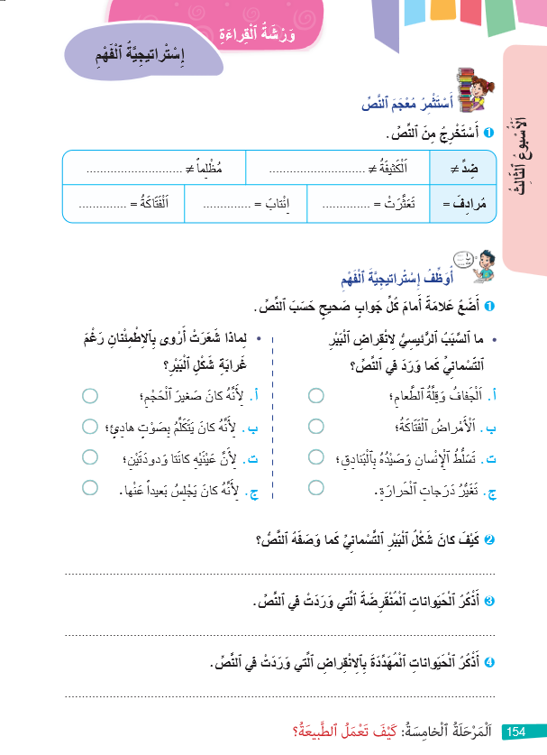
خذوا الصفحة 154. في منازلكم اقرؤوا النص ثم أكملوا الجدول.
اختــتام الحــصة
قراءة
استـماع وتحدث
افتتاح الحصة
دَمَّرَ
أَمْلأُ الْجَدْوَلَ:

Slide 67
اختتام الحصة
اختتام الحصة
ماذا تعلمتم اليوم؟
واجباتكم المنزلية.

Slide 68
أطرح عليكم سؤالين وأنتم تجيبون بلغة عربية فصيحة.
اختــتام الحــصة
قراءة
استـماع وتحدث
افتتاح الحصة
- مَنْ يَذْكُرُ كَلِماتٍ جَديدَةً تَعَلَّمَها ٱلْيَوْمَ؟
- مَنْ يَذْكُرُ فِكْرَتَيْنِ تَعَلَّمَهُما ٱلْيَوْمَ مِنَ ٱلْحِكايَةِ وَنَصِّ ٱلْقِراءَةِ؟

Slide 69

تدربوا على قراءة النص قراءة معبرة في بيوتكم ثم املؤوا الجدول.
اختــتام الحــصة
قراءة
استـماع وتحدث
افتتاح الحصة
- أَقْرَأُ ٱلنَّصَّ؛
- أَمْلَأُ ٱلْجَدْوَلَ (اَلْكَلِماتُ ٱلْمَبْحوثُ عَنْها غَيْرُ مَوْجودَةٍ في ٱلنَّصِّ).
أَمْلأُ الْجَدْوَلَ:

Slide 70


Slide 71
بناء على إنجازات المتعلمين خلال الممارسة المستقلة
ما تقديرك لنسبة التحكم في هدف الدرس؟
تسجل النسبة على صفحة اليوم من مذكرة الأستاذ.

